Slide 1
WORK PLAN
LWL线上自习室
汇报人：第4小组
李冰彬 林嘉欣 伍卉
WORK PLAN

Slide 2
1
工作内容
2
完成情况
目录content
3
测试及用户体验
4
成果展示
5
工作安排
CONTENT

Slide 3
Part one
01
工作内容

Slide 4
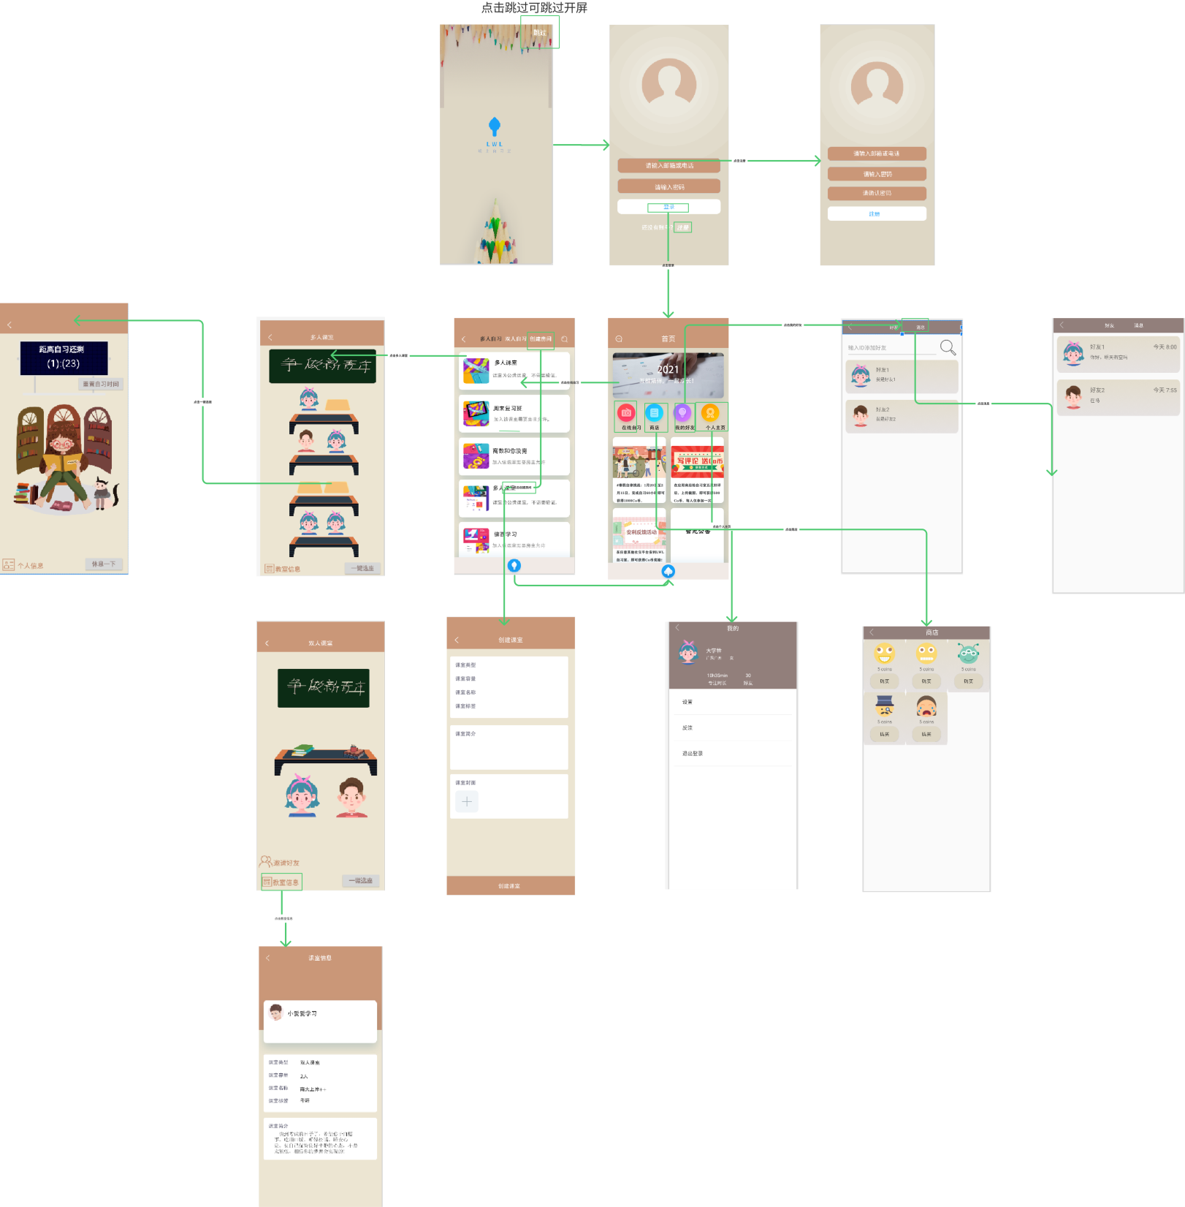
大致流程

Slide 5
Part one
02
完成情况

Slide 6
功能模块
登录注册
在线自习
好友社交
商店设置

Slide 7
Part one
测试及
用户体验
03

Slide 8
兼容性测试
设计测试用例
用户内测
选择泽众云测试平台测试
对各个板块进行黑盒测试，保证功能使用
邀请班级同学和其他专业的同学对app进行测试

Slide 9
测试结果
界面更加美观大方
增加更多自习的模式
登录注册增加验证功能

Slide 10
Part one
04
成果展示

Slide 11
Part one
05
工作安排

Slide 12

分工
李冰彬
组员分工，首页、登录注册板块UI设计，在线自习板块具体实现
林嘉欣
商店、好友、个人页面UI设计，数据库设计，登录注册、在线自习实现
伍卉
商店、好友、个人页面UI设计及具体实现，课堂展示

Slide 13
WORK PLAN
感谢您的观看
Thanks
WORK PLAN

